Slide 1
가상현실(VR)생태계 현황 및 시사점
단 효 운
2016-09-08

Slide 2
내용
가상현실의 시장 현황
가상현실의 개념 및 확산 요인
가상현실 시장 현황
가상현실의 생태계 현황
C(콘텐츠)-P(플랫폼)-N(네트워크)-D(디바이스)
주요 ICT기업의 가상현실(VR) 전략 분석
페이스북; 구글; 소니; 삼성전자
시사점

Slide 3
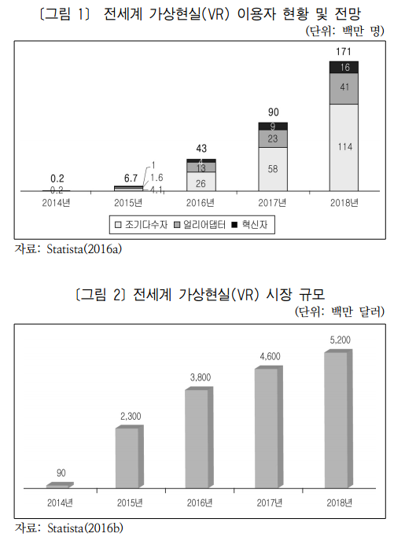
규모

Slide 4
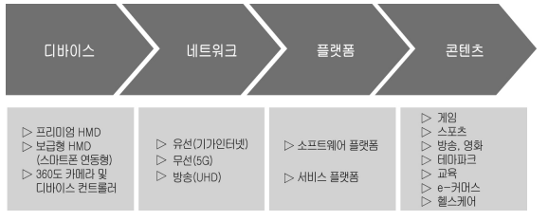
가상현실(VR)의 생태계 현황

Slide 5
콘텐츠
게임, 테마파크, 스포츠, 미디어 영상, 교육, 건설, 부동산, e-커머스, 헬스케어 ,개인 360도 카메라
엔터테인먼트 시장 외에도 가상모델하우스, 부동산 영상 등의 가상현실 서비스가 대중화되고 있고, 교육용 전시관, 모터쇼 등에서 가상현실을 활용한 사례가 증가하고 있다. 향후에는 e-커머스와 원격의료, 원격 피트니스 등의 헬스케어 분야가 유망한 가상현실 콘텐츠 영역이라고 예상된다

Slide 6
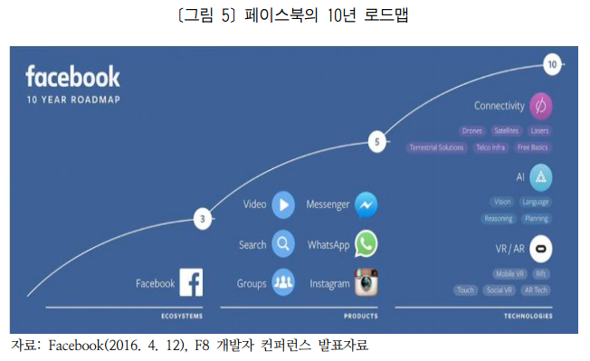
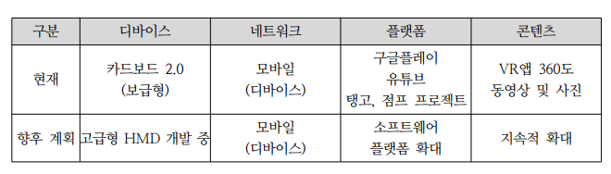

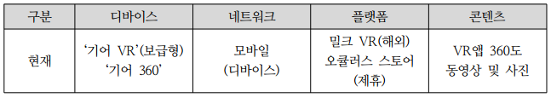
주요 ICT기업의 VR 전략 분석
페이스북(Facebook)
구글
소니
삼성전자

Slide 7
시사점
아직까지 가상현실 시장은 성장 초기단계로 해결해야 할 문제점이 다수 존재한다
디바이스
프리미엄급 제품은 높은 가격; 보급형 제품은 낮은 트래킹정밀도; 무게; 표준화 부재
네트워크
5세대 이동통신으로의 전환이 시급하다
플랫폼
자체 플랫폼이 없는 기업들은 구글과 페이스북 두기업에 대한 소프트웨어와 콘텐츠 의존도가 높아지고 있다
콘텐츠
몰입감있게 체험할 수 있는 콘텐츠가 매우 부족하다

